Slide 1
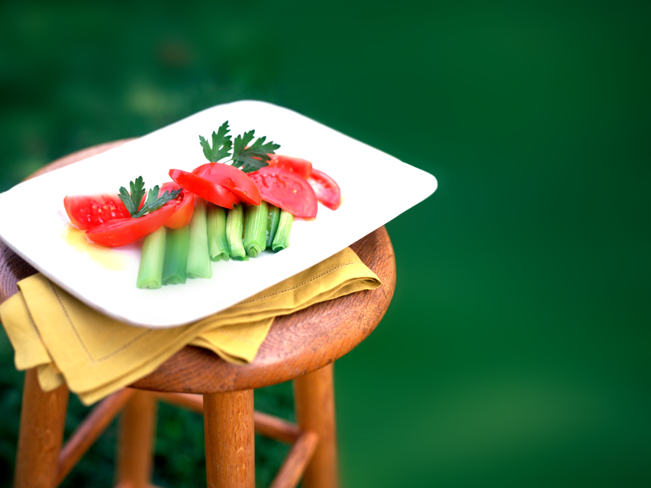
OPOWIADANIE O GOTOWANIU
http://pl.smiletemplates.com/powerpoint-templates/fresh-vegetables/01598/

Slide 2

Opowiadanie o gotowaniu
Asia, moja najlepsza przyjaciółka ma 8 lat. Sztuki gotowania uczy się od najlepszych, czyli swojej mamy. Kocha to, co robi i stara się każdą wolną chwilę spędzać przy blacie kuchennym.
Któregoś dnia w naszej klasie rozmawiałyśmy o naszych zainteresowaniach.

Slide 3
Dzieci opowiadały o tym, co lubią,
co je interesuje, w czym są lepsi od innych.
Ja, np. świetnie gram w piłkę,
jestem najlepszym strzelcem w klasie.
Kasia pięknie maluje, a Zuzia ładnie śpiewa. Pani ciągle ćwiczy z nią nowe piosenki. Wiele dzieci miało się czym pochwalić. Zdziwiło nas tylko zainteresowanie Asi.
Jak to?

Slide 4
Gotowanie to hobby?
Przecież każdy musi jakoś umieć gotować, by nie chodzić głodnym.
Każda mama przecież doskonale gotuje, czy to więc znaczy, że jej hobby,
to gotowanie?

Slide 5
Zaczęliśmy w klasie dyskusje,
o co tak właściwie chodzi z tym zainteresowaniem i gotowaniem.
Nie mogliśmy jednak dojść do porozumienia. Część klasy uważała, że to racja, a część, że tak się nie da. Musieliśmy poprosić o pomoc nasza panią, która przecież zna się na takich sprawach jak gotowanie i zainteresowanie.
Jak myślicie, co nam powiedziała?

Slide 6
Wyszukaj trudności wyrazy z trudnościami ortograficznymi
Świetnie gram w piłkę.
Jestem najlepszym strzelcem w klasie.
Kasia pięknie maluje, a Zuzia ładnie śpiewa. Wiele dzieci miało się czym pochwalić.

Slide 7
trudności ortograficzne
Świetnie gram w piłkę.
Jestem najlepszym strzelcem w klasie.
Kasia pięknie maluje, a Zuzia ładnie śpiewa. Każde dziecko ma się czym pochwalić.

Slide 8


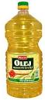
produkty ze swoimi jednostkami
sztuka - szt
kilogram - kg
litr - l
cukier
MĄKA

Slide 10


pół litra
=
1
2

Slide 11
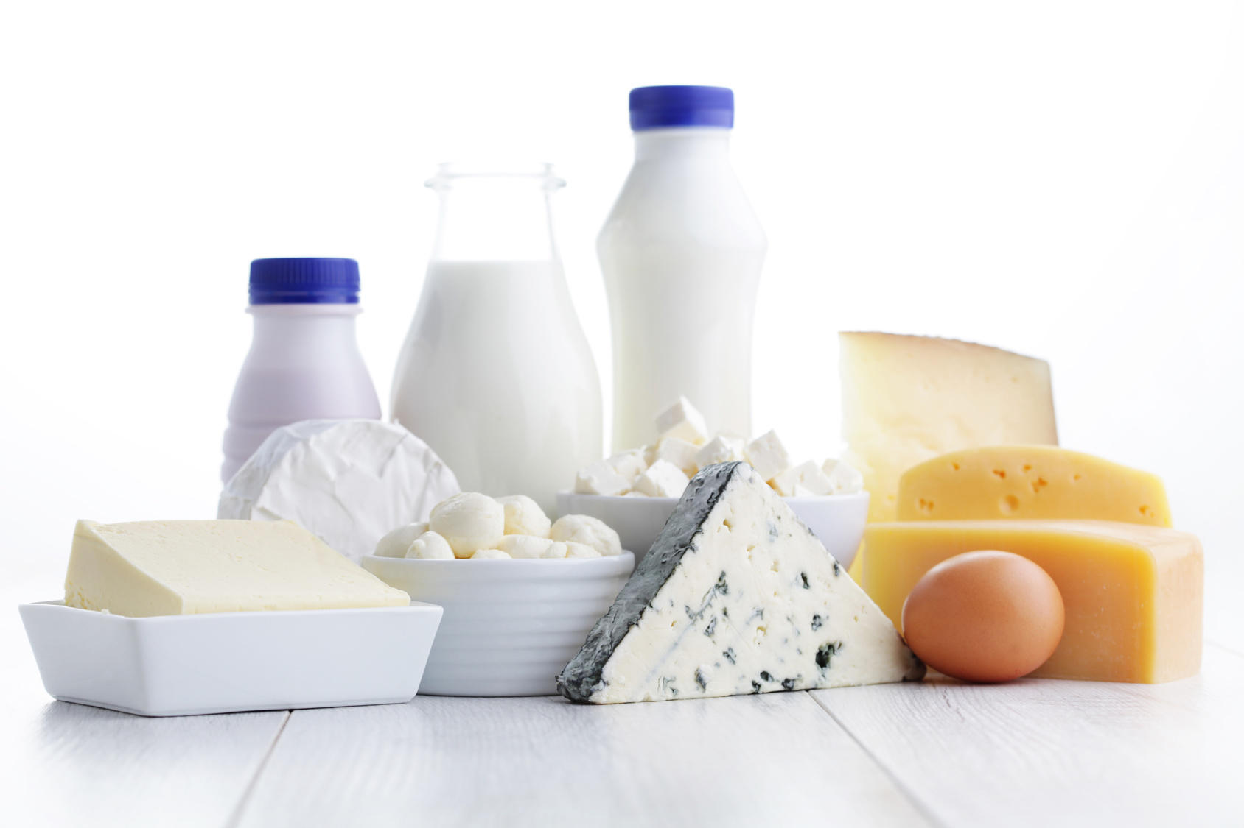
Mleko, jajka i twaróg
w diecie młodego człowieka

Slide 12
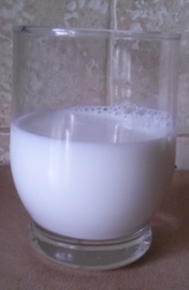
MLEKO
Mleko, napoje mleczne, jogurty oraz sery charakteryzują się przede wszystkim dużą wartością odżywczą. Oznacza to, że spożywając nawet niewielkie porcje tych produktów, dostarczamy organizmowi stosunkowo duże ilości składników niezbędnych do wzrostu i rozwoju.
Najważniejszym składnikiem mleka jest wapń. Mleko jest również bogatym źródłem witamin z grupy B, A i D oraz cynku i jodu.

Slide 13
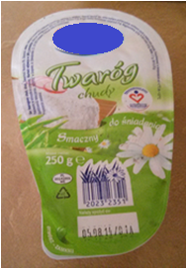
TWARÓG
Nieocenione źródło pełnowartościowego białka, soli mineralnych – głównie wapnia o wysokiej biodostępności oraz witamin.

Slide 14
JAJKA
Jajo stanowi skarbnicę wartości odżywczych. Zawiera proteiny, niemal wszystkie witaminy, karotenoidy, cholinę, niacynę, która reguluje poziom cukru i cholesterolu we krwi, oraz lecytynę, niezbędną do prawidłowej pracy serca i mózgu. Białko jaja jest niezastąpionym budulcem organizmu. Atutem jaj jest też wysoka zawartość cynku, wapnia, fosforu i żelaza. Jako jeden z nielicznych produktów spożywczych jaja zawierają naturalny selen i jod.

